Slide 1
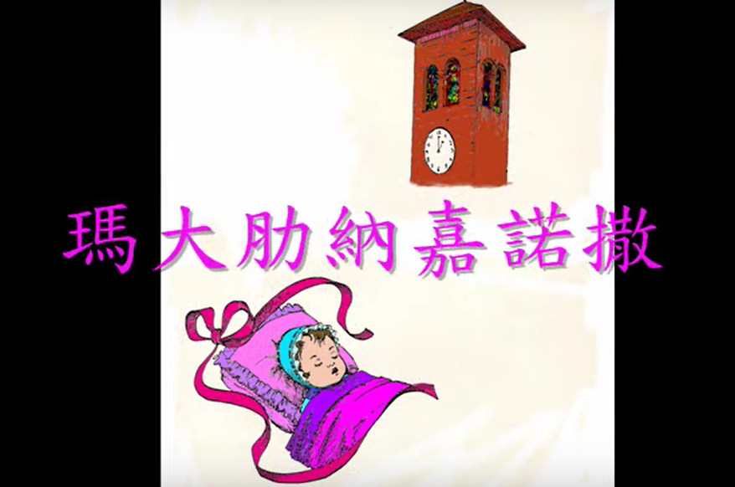
每年5月8日是我們會祖聖瑪大肋納的瞻禮,感謝會祖創立嘉諾撒仁愛女修會,好讓我們更認識和愛慕耶穌。現在，讓我們回顧會祖的一生。
可點擊圖片，進入影片連結。

Slide 2
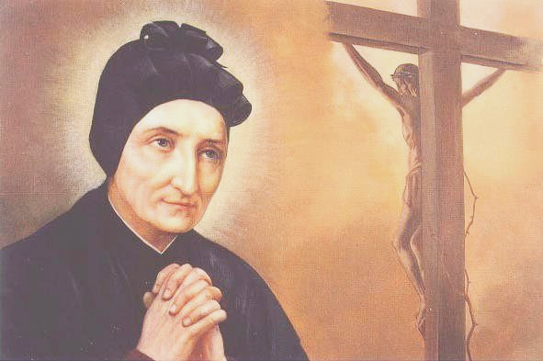
因父、及子、及聖神之名，亞孟。
仁慈的天父，祢在教會中選拔了聖瑪大肋納嘉諾撒成為貧者之僕，以彰顯祢對卑微弱小者的眷愛。懇求祢賜我們能在一切事上首先尋求祢，並以仁愛和謙遜的精神事奉卑微弱小的人。因我們的主基督。亞孟。
聖瑪大肋納嘉諾撒，為我等祈。
聖女柏姬達，為我等祈。
因父、及子、及聖神之名，亞孟。

Slide 3
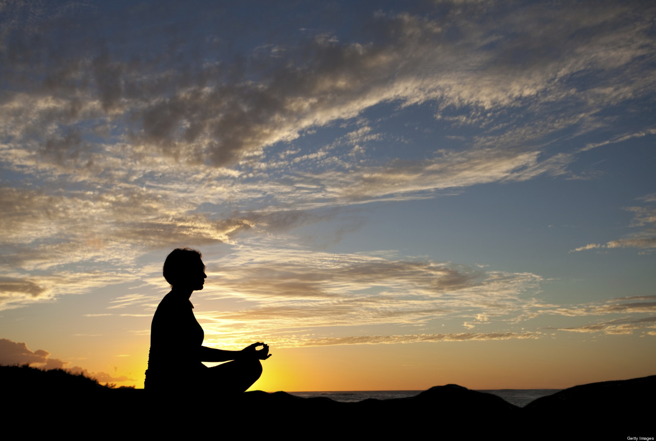
第八課 平安在我心
請打開課本P.26 ,
我們準備上課喔!

Slide 4
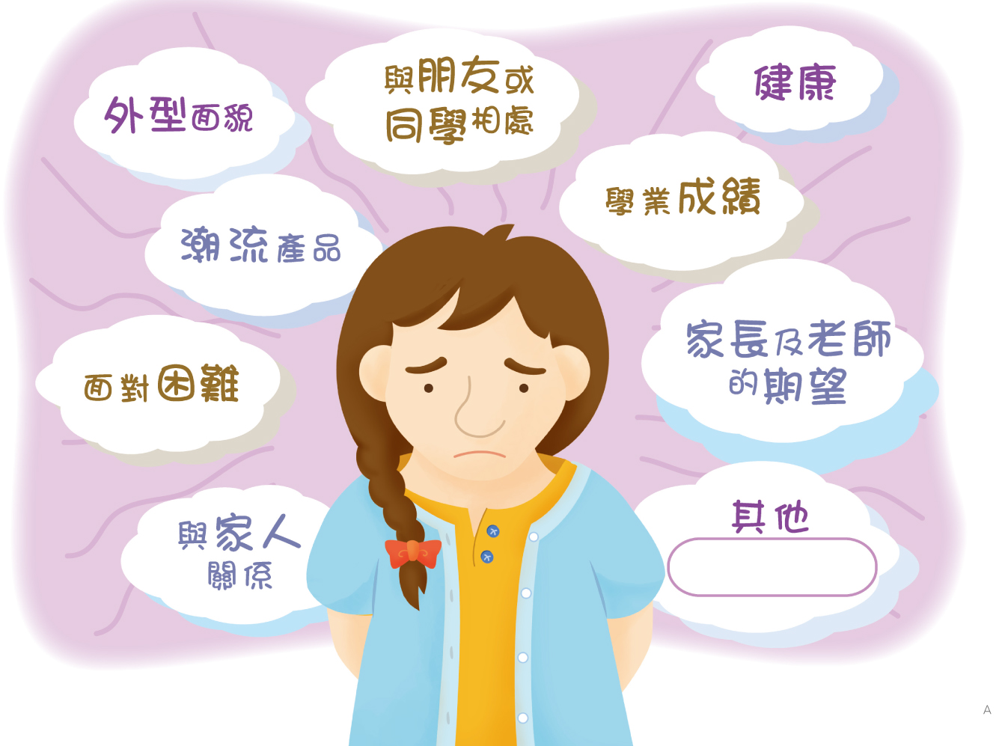
你認為內心的平安是甚麼？
不同人對怎樣獲得內心平安有不同見解。有的認為是身體健康、學業有成或外貌吸引；有的認為與別人關係良好…等等。

Slide 5

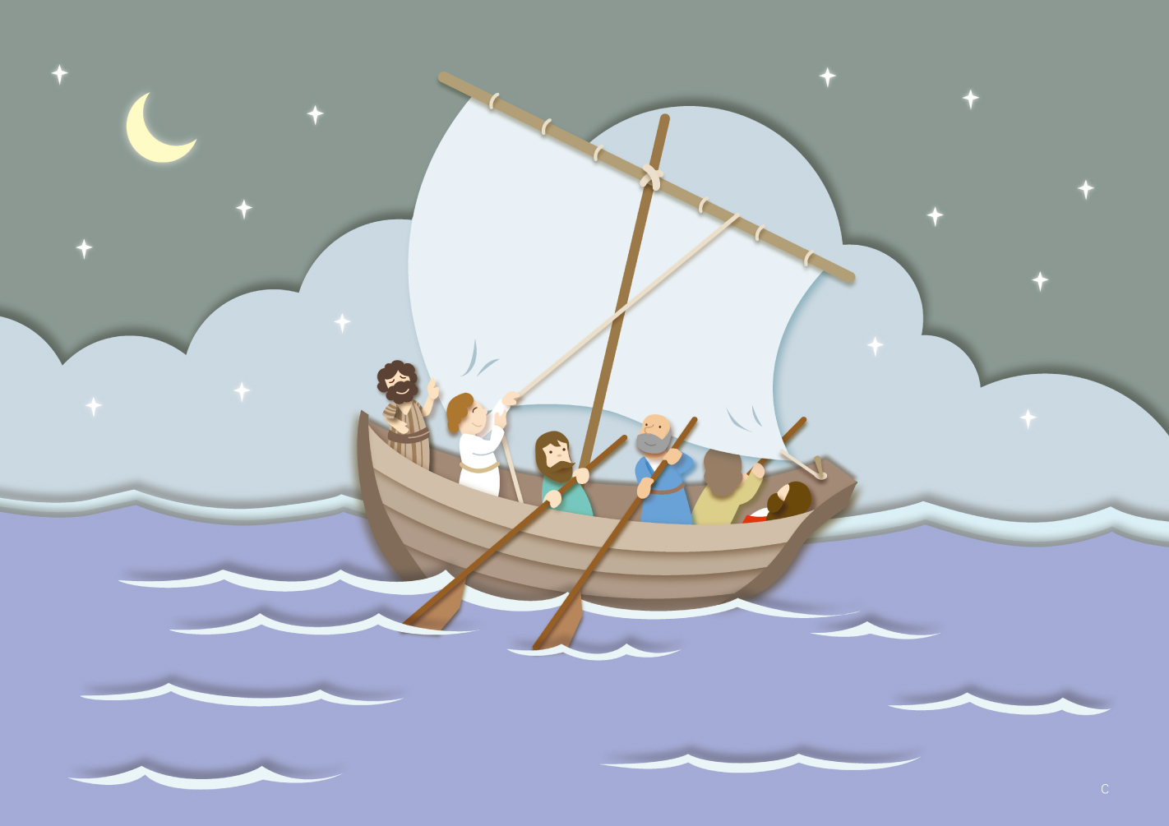
【平息風浪】
收聽故事
有一天晚上，耶穌和門徒上了船，對他們說：「我們到湖那邊去。」

Slide 6
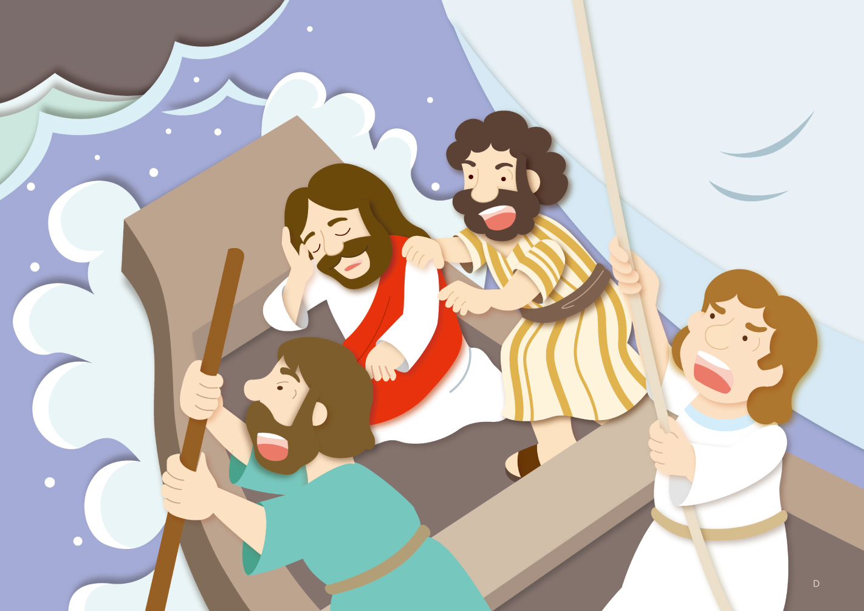
【平息風浪】
收聽故事
船開了不久，耶穌便在船尾睡着了。
忽然狂風大作，波浪打進船內，以致小船入滿了水，使他們處於危險中。

Slide 7
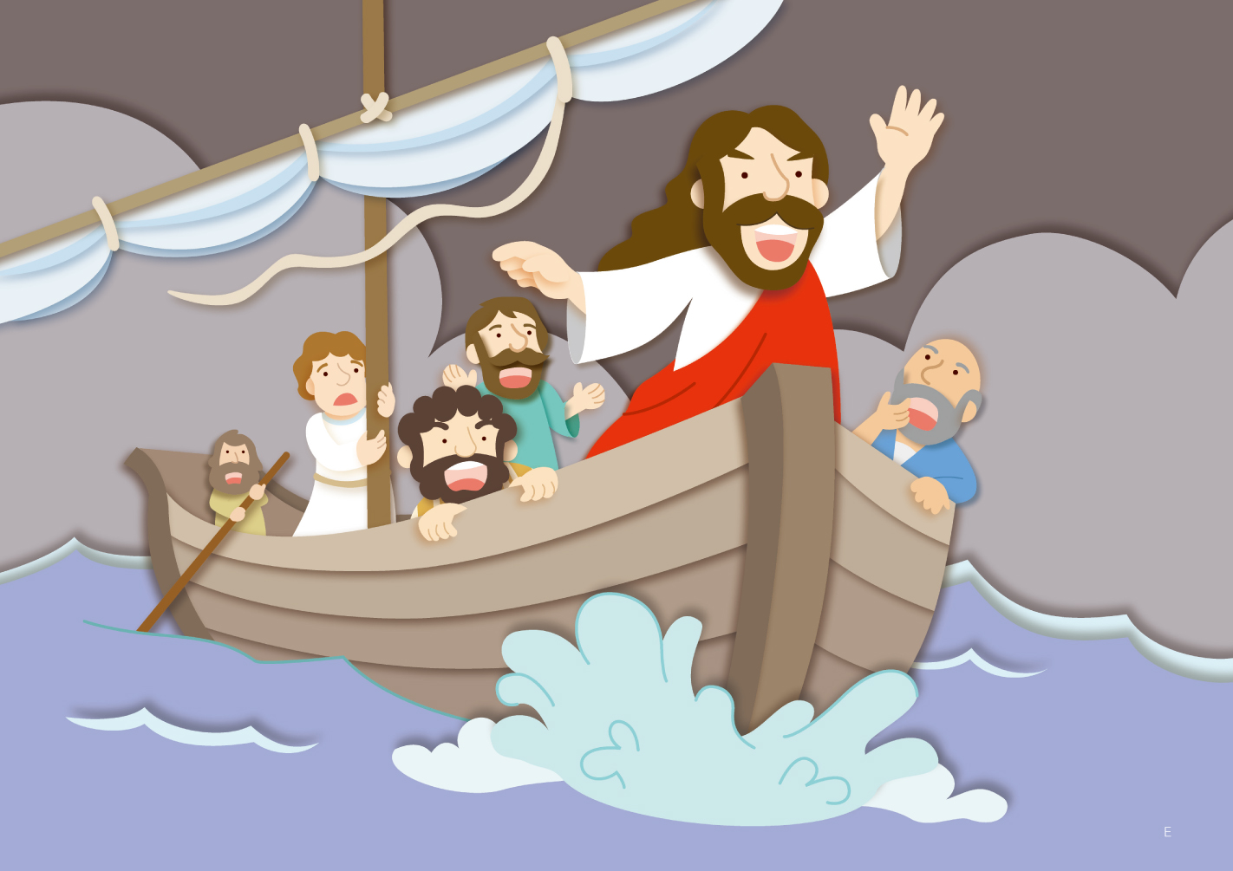
【平息風浪】
收聽故事
耶穌醒來，叱喝了風，並向海說：「不要作聲，平定了罷！」立時，風就停止了，海也平靜了。

Slide 8

【平息風浪】
收聽故事
耶穌對門徒說：「你們為甚麼這樣膽怯？你們怎麼還沒有信心呢？」門徒非常驚懼，彼此說：「這人到底是誰？連風和海也聽從他。」

Slide 9

本課金句
耶穌說：「願你們平安。」
(節錄自 若20︰19)

Slide 10
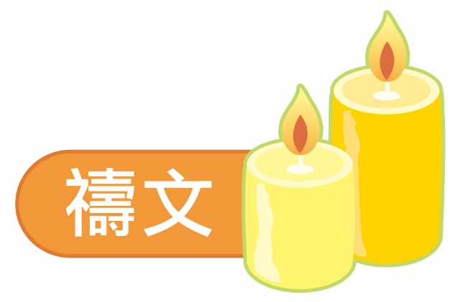
請家長和子女一起祈禱
主耶穌，感謝祢讓我們明白只要信靠祢，便能領受祢賜予的平安。有了它，我們無論身處順境或逆境，都能以平靜的心去面對。亞孟。

Slide 11
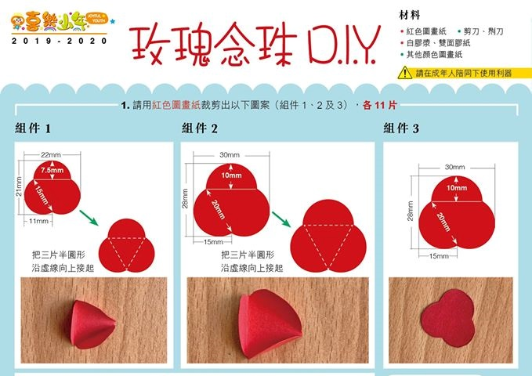
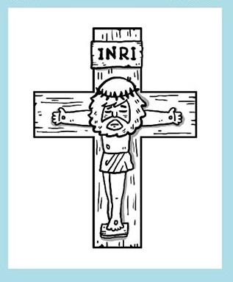
聖母月自製唸珠，為我們的團體祈禱。

Slide 12
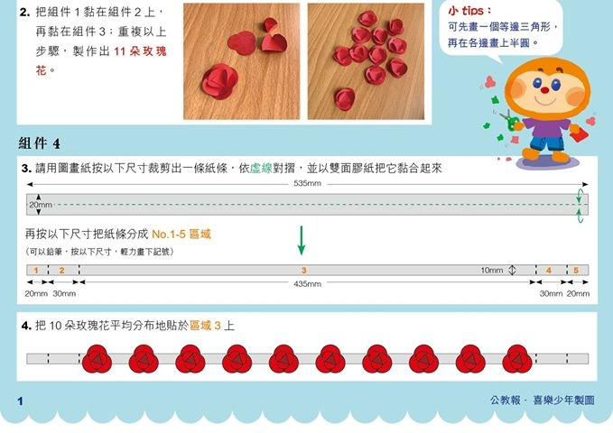
聖母月自製唸珠，為我們的團體祈禱。

Slide 13
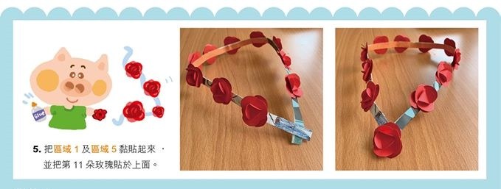
聖母月自製唸珠，為我們的團體祈禱。

Slide 14
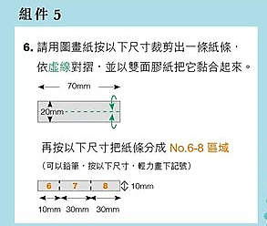
聖母月自製唸珠，為我們的團體祈禱。

Slide 15
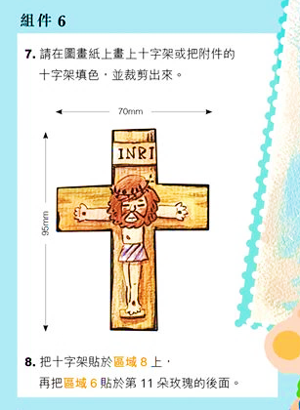
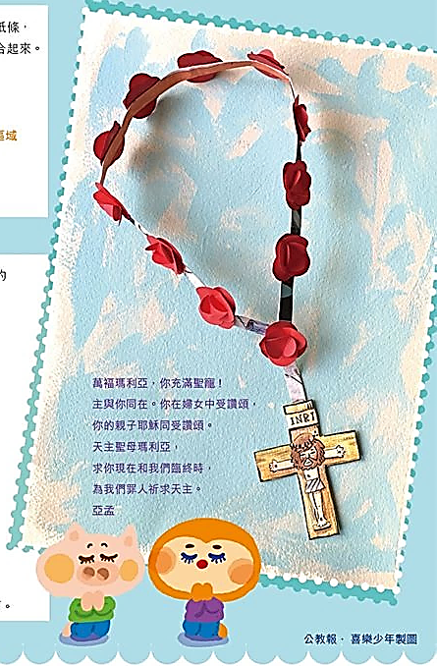
聖母月自製唸珠，為我們的團體祈禱。

Slide 16
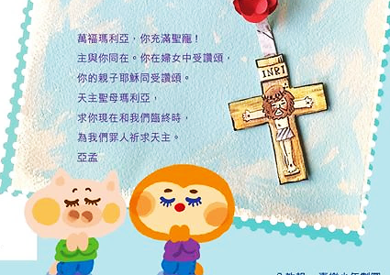
聖母月自製唸珠，為我們的團體祈禱。

Slide 17
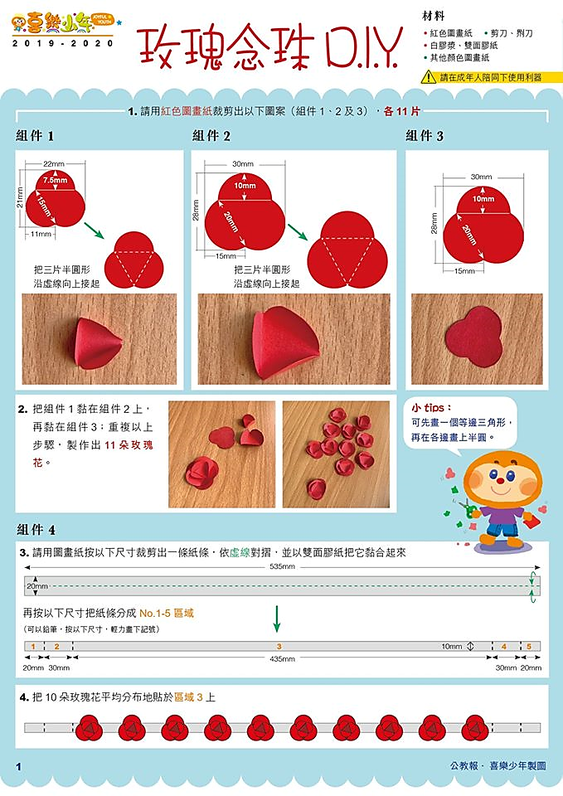
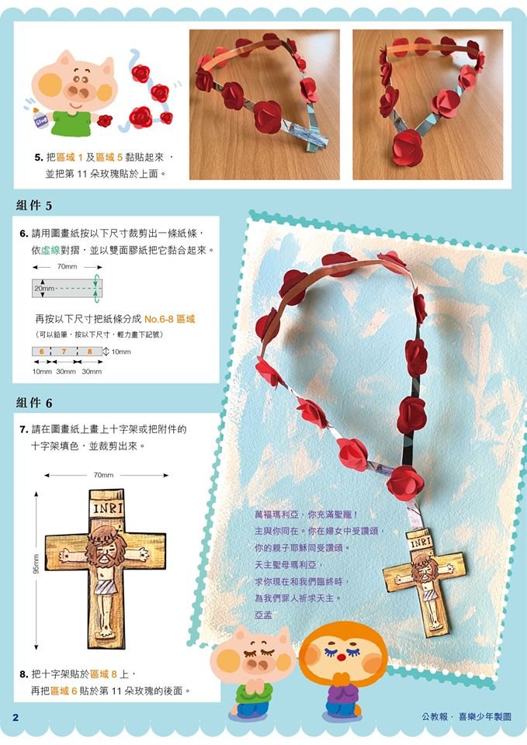
聖母月自製唸珠，為我們的團體祈禱。

Slide 18
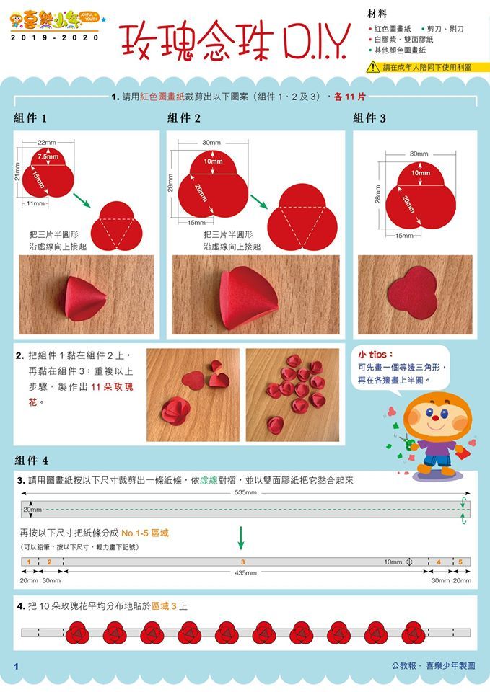
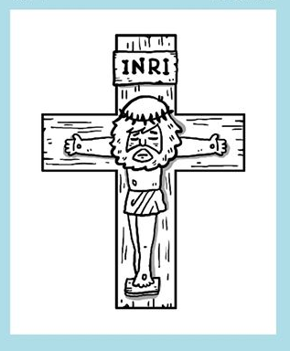
聖母月自製唸珠，為我們的團體祈禱。

Slide 19

請學生完成作業第7頁
作業指引：
1.第7頁作業，代入門徒的角色，與耶穌共遇風浪的經歷後，反思自己生活中的風浪，並對耶穌的話，作出回應。
2.完成後，同學們，如果你願意，拍一張照片，分享給老師喔！
歡迎電郵給陳詠儀老師：emc.misschan@gmail.com

